Slide 1
数学知识
z
C
B (b_{x}, b_{y}, b_{z})
矢量的点乘与叉乘
θ
y
标积/内积/数量积/点积
x
A (a_{x}, a_{y}, a_{z})
矢积/外积/向量积/叉积
方向：右手螺旋法则

Slide 2
矢量的导数
仍然是矢量，方向：
时
之方向
错误

Slide 3
径向单位矢量
横向单位矢量
P
o
极轴

Slide 4
运动方程与轨道
质点的位置与t 有关，位置矢量满足一定的函数关系：
或：
——质点运动方程
消去时间参量：
但由轨道方程不能推出运动方程
如：
——轨道（方程）

Slide 5
当时间间隔很小时：
Δs
B
A
记为：
O
辨析：

Slide 6
速度的计算
平面极坐标系
自然坐标系
P
路程:
速度:
o

Slide 7
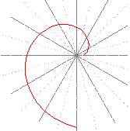
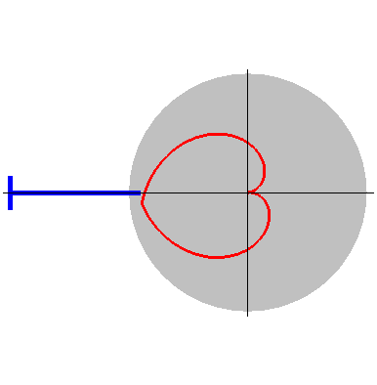
阿基米德螺线应用
质点运动方程r=r₀+v₀t，θ=ωt
O
x
矢径匀速转动
质点沿矢径匀速运动
等速的圆周运动转化为等速的直线运动
缝纫机

Slide 8
加速度计算—自然坐标系
p
是关于x求导，不是t
o

Slide 9
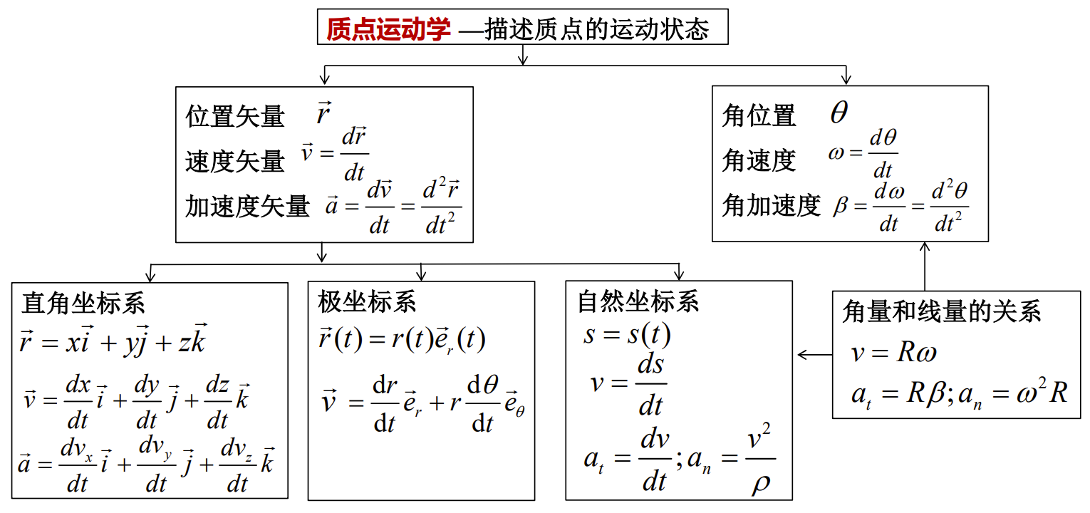

Slide 10
例题
已知运动方程
求任意时刻的a_{t}和a_{n}

Slide 11
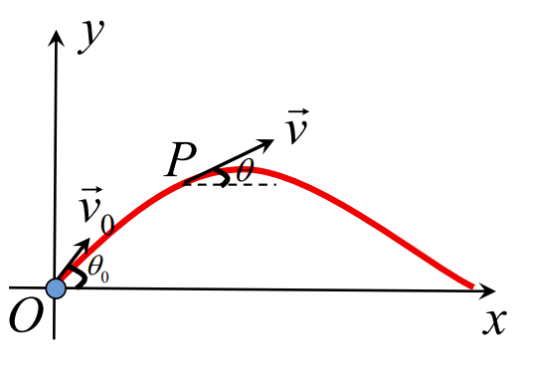
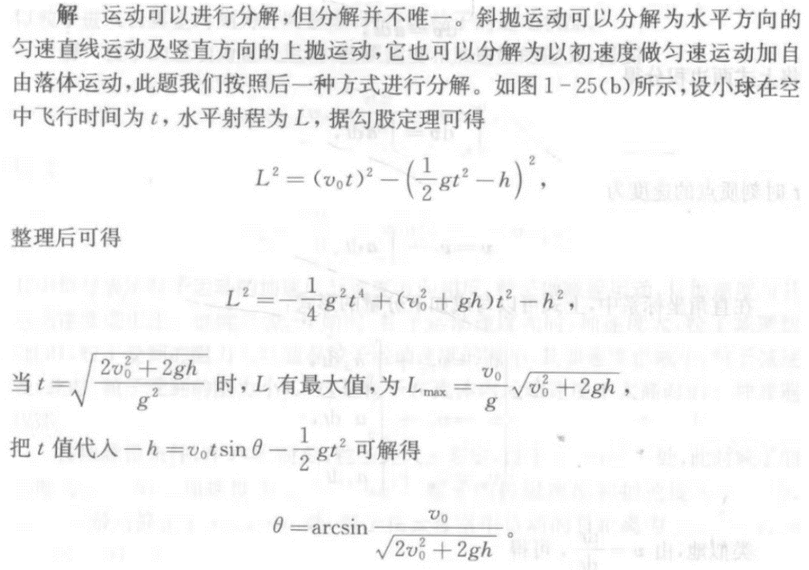
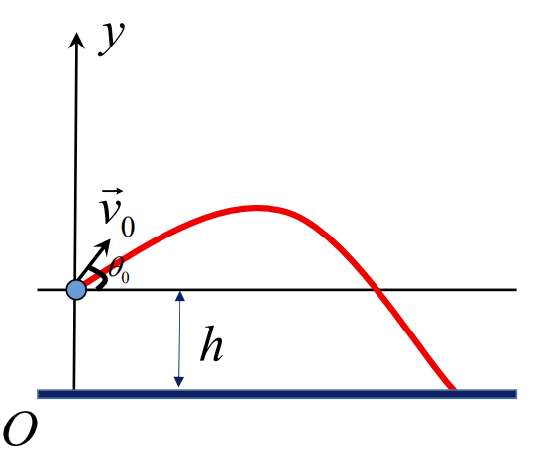
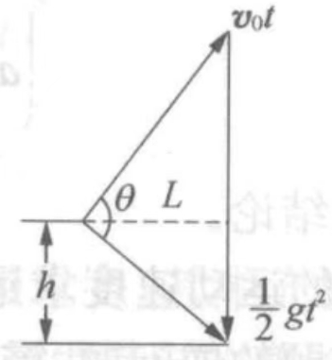
抛体运动中：
加速度为g，g向垂直、平行于速度方向分解，得到切向和法向加速度
抛体运动也有三维的。

Slide 12
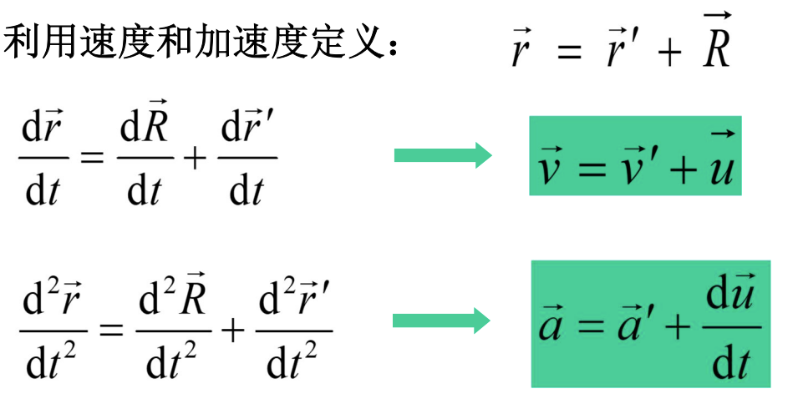
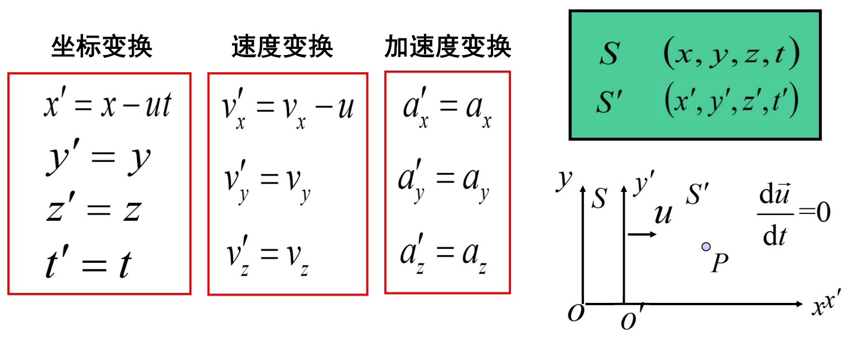
牵连速度

Slide 13
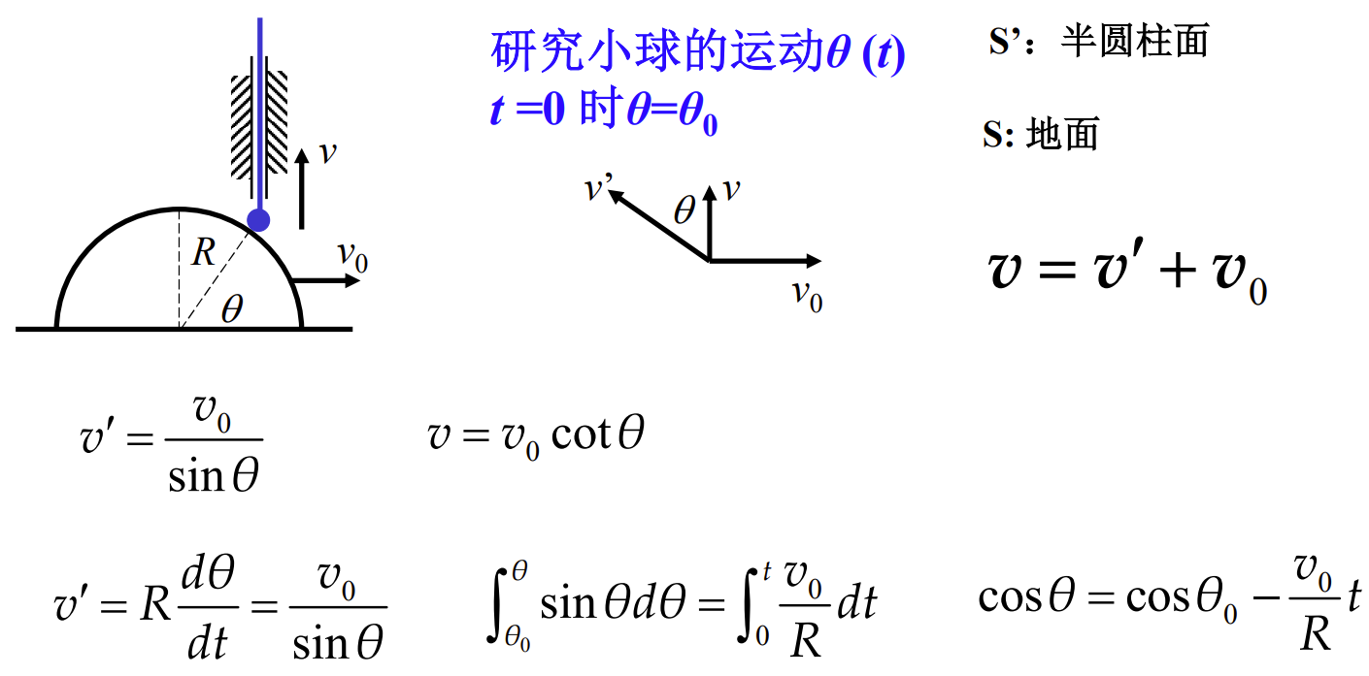
例题

Slide 14
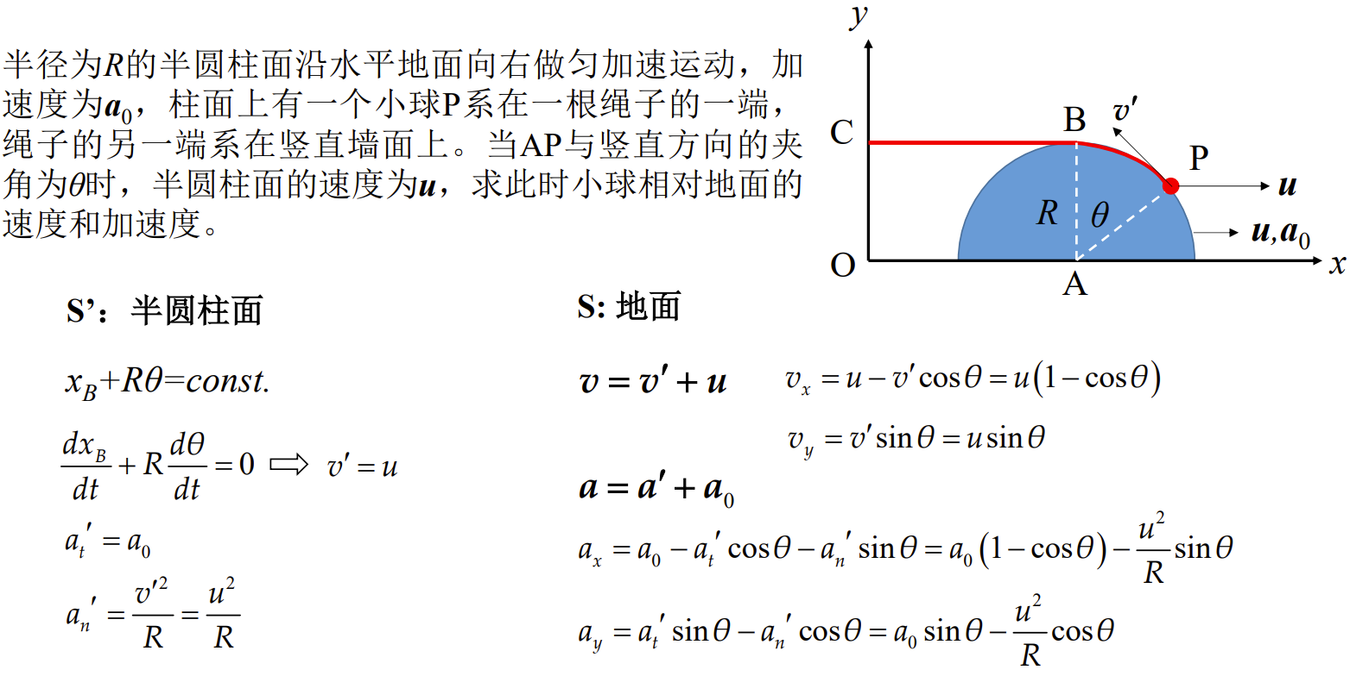
例题
矢量加，需朝x、y方向分解
绳子不可伸长

Slide 15
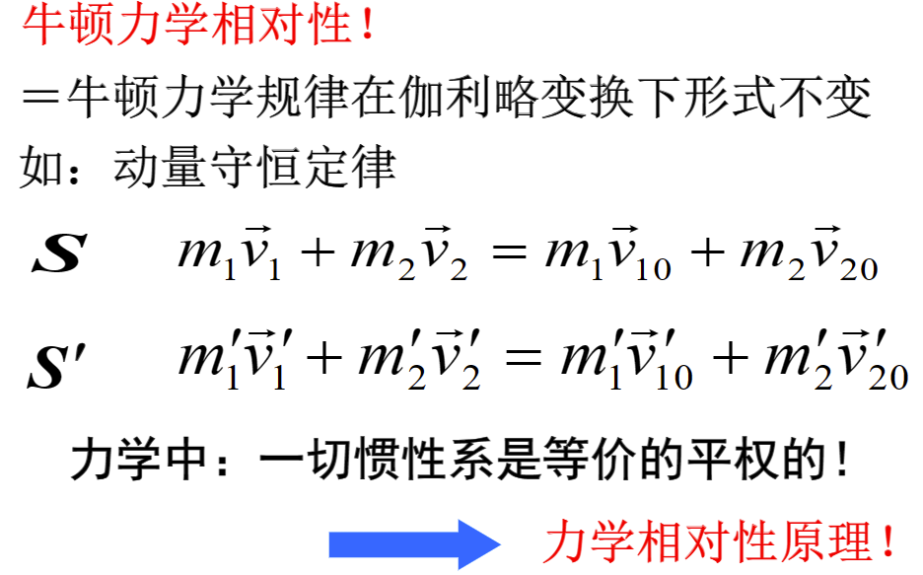
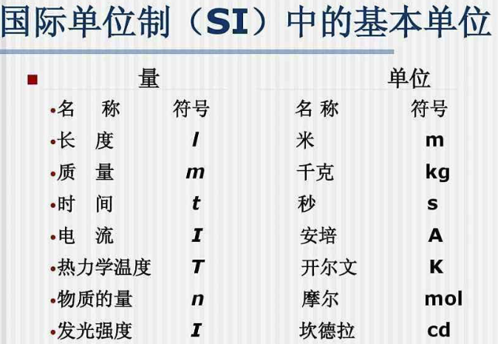
四个与参考系无关的绝对量:空间间隔、时间间隔、质量、相互作用力 ——牛顿绝对时空观
即：时间和空间是与运动和物质的存在无关的

Slide 16
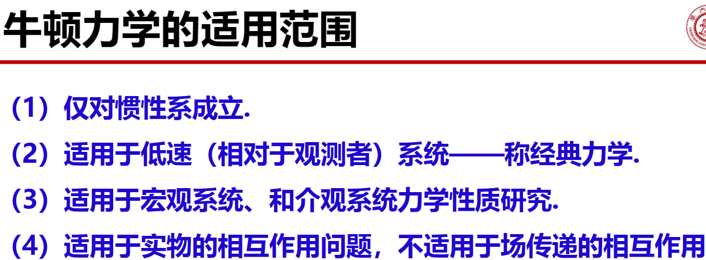
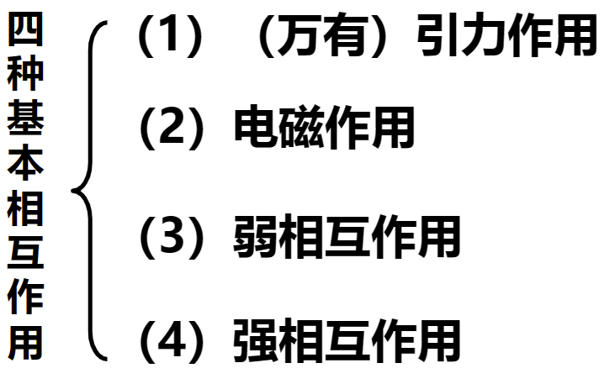

Slide 17
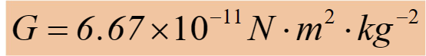
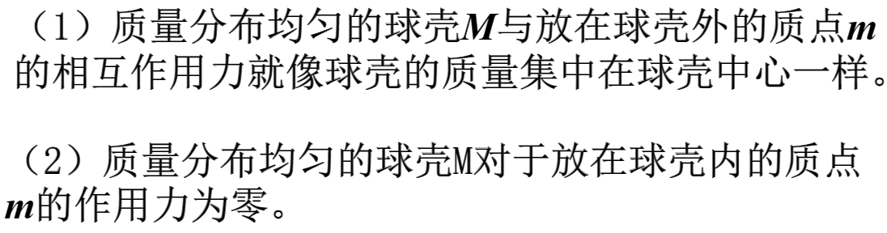
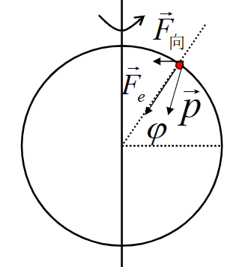
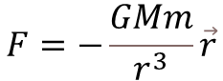
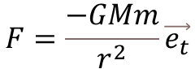
万有引力
在万有引力定律中质量是表现一个物体吸引其它物体或被其它物体吸引能力的量，称为引力质量
惯性质量vs引力质量
地球的召唤力与引力质量有关，而石头的运动与惯性质量有关
$$F=\frac{−GMm}{r^{2}}\vec{e_{t}}$$
$$F=−\frac{GMm}{r^{3}}\vec{r}$$

Slide 18
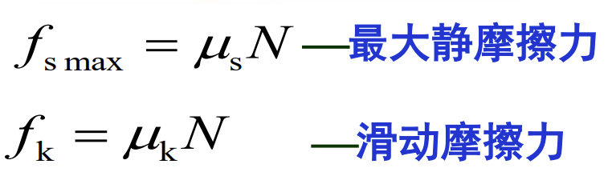
电磁力
长程力，强度仅次于强相互作用，居四种基本相互作用的第二位。
1.弹性力：
条件：接触、发生弹性形变
2.摩擦力：
条件：接触、接触面不光滑、有正压力、有发生相对运动或趋势
前进： 驱动轮-推力 从动轮-阻力

Slide 19
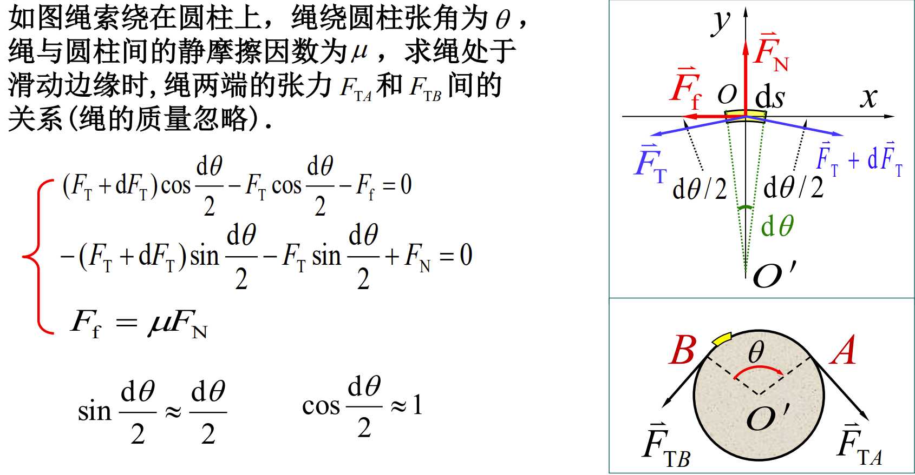
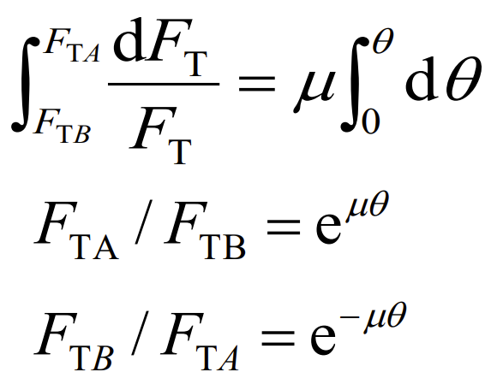
例题

Slide 20
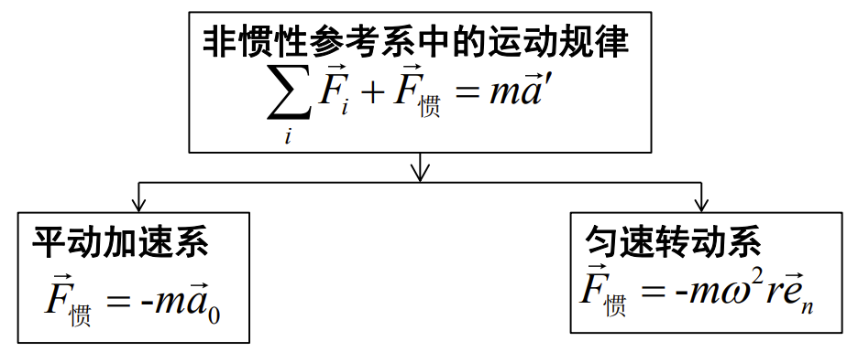
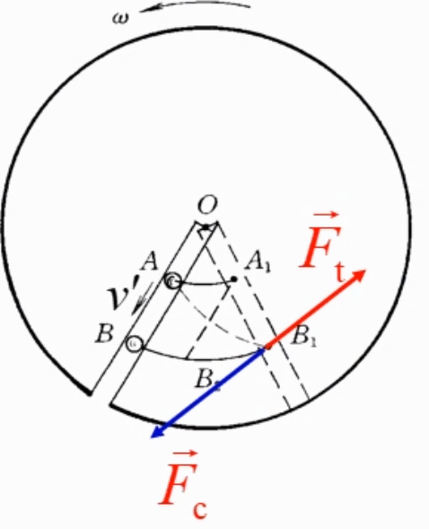
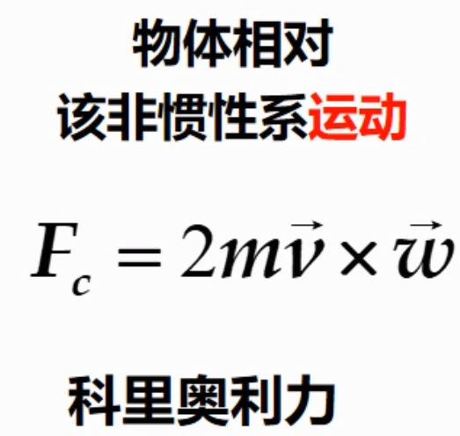
惯性力、非惯性系
Ft真实作用力,
Fc假想作用力
惯性力与质点的位置无关，各处均匀。
牛顿力学认为惯性力是“假想力” ，不是物体间的相互作用，没有反作用力。

Slide 21
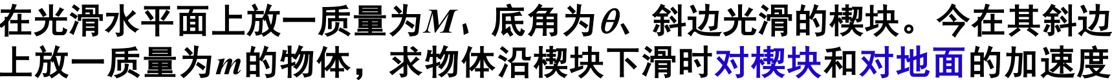
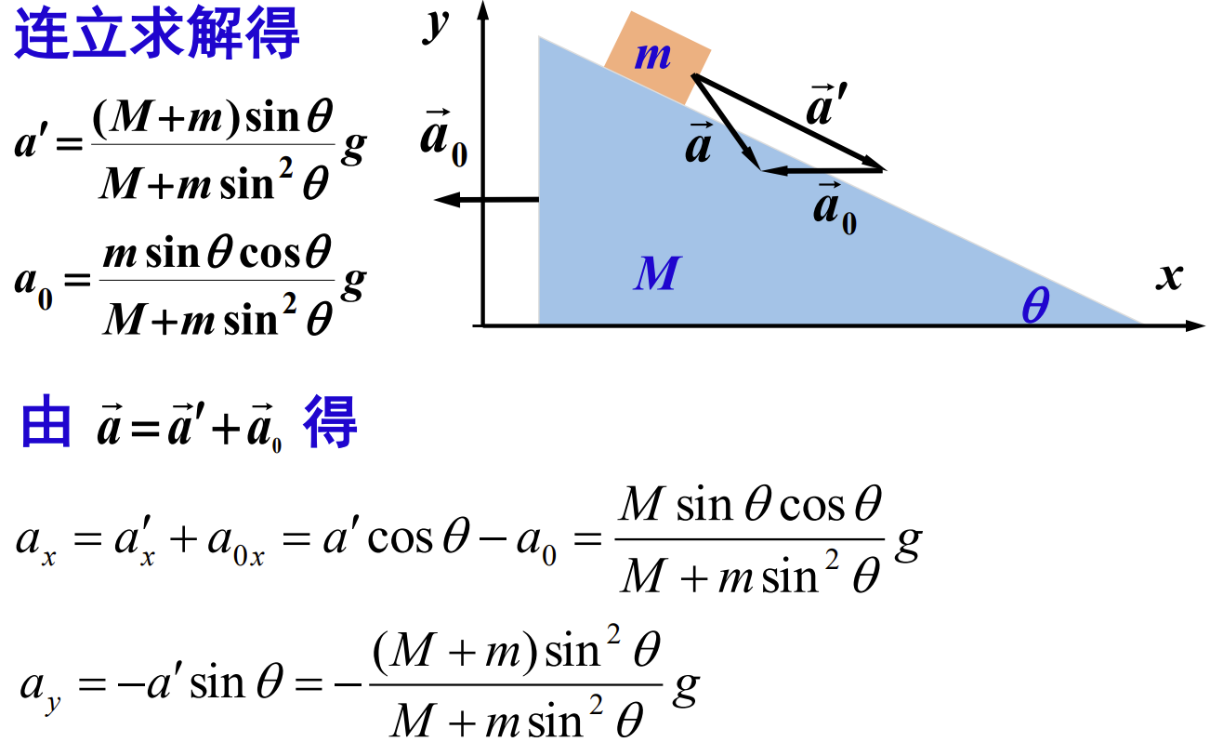
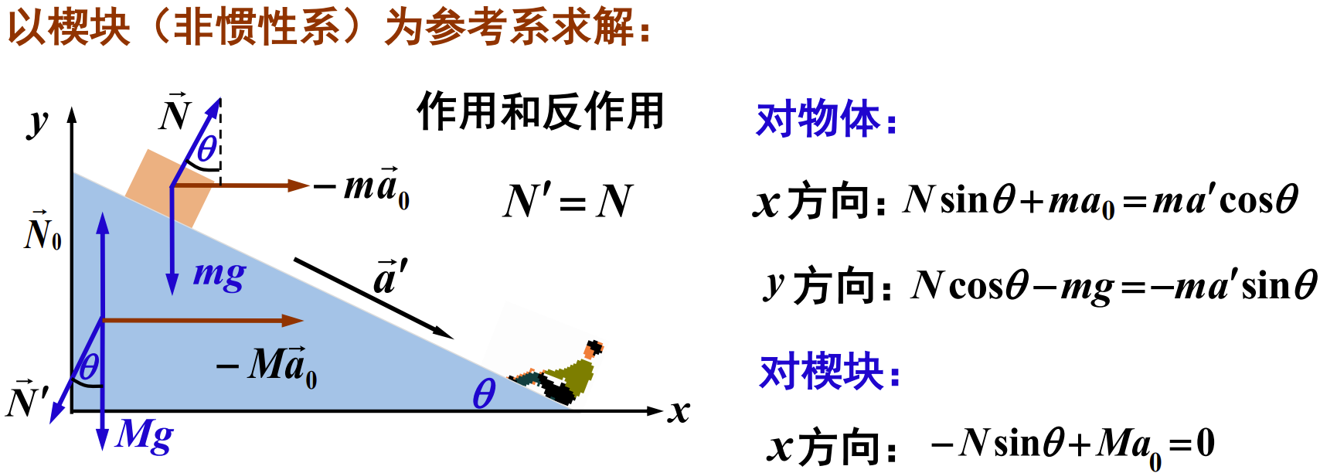
例题

Slide 22
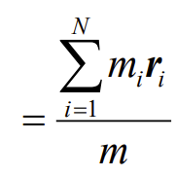
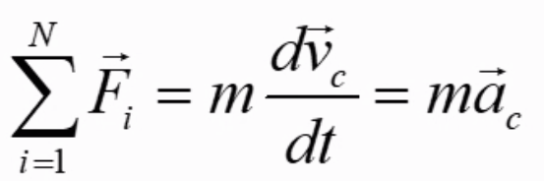
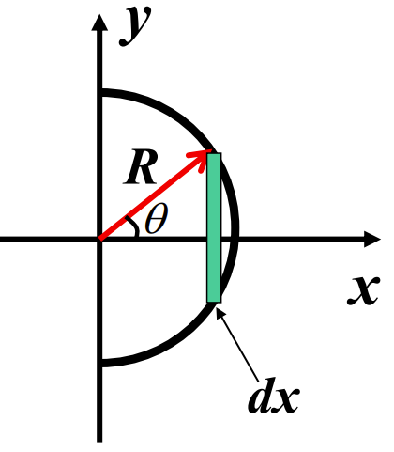
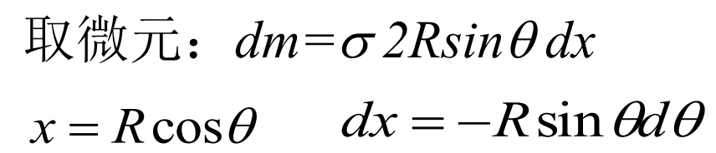
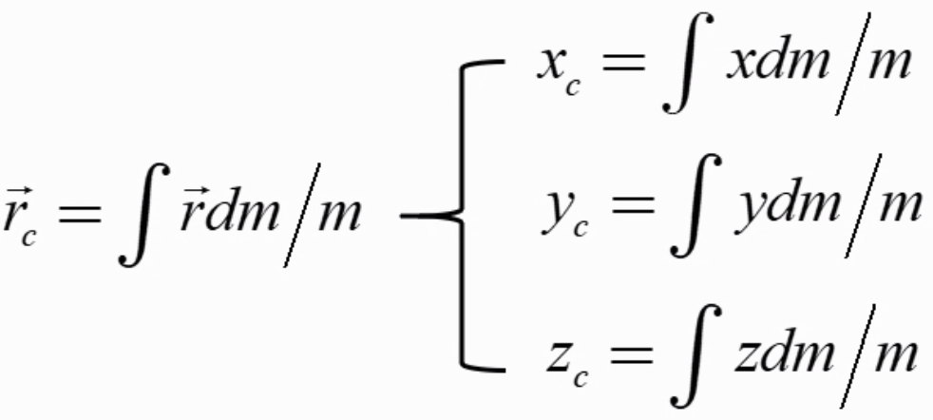
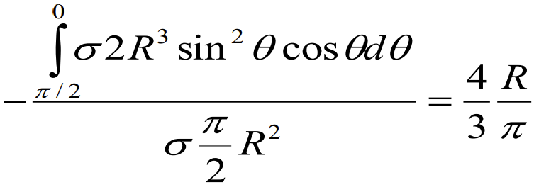
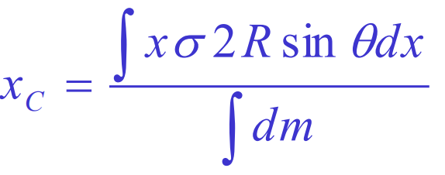
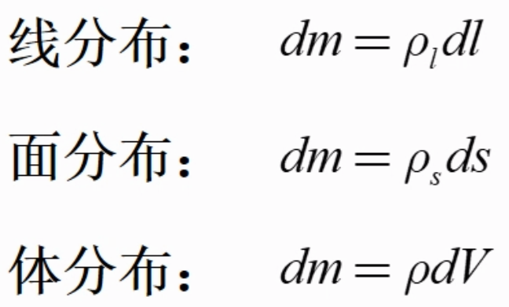
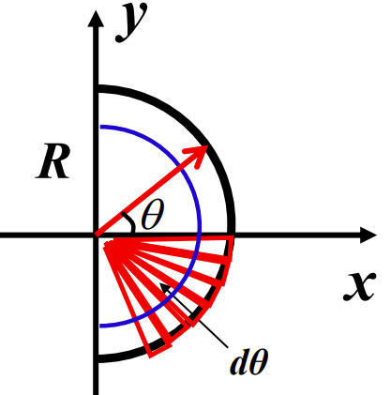
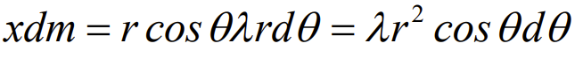
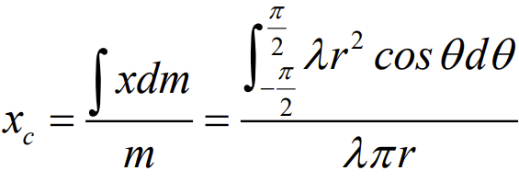
质心运动定理
求质心例题：
r
注意积分上下限，一般是x从负到正
面密度可以设、并且消掉
等效成求半径r=2/3R的半圆的质心位置
质心、重心是不同的物理概念，空间位置不一定重合。只有物体处于均匀重力场时，两者才重合。

Slide 23
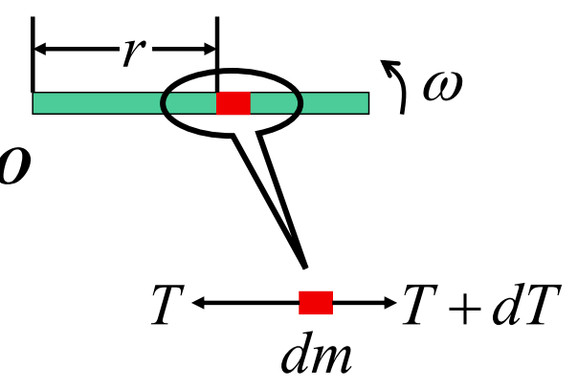
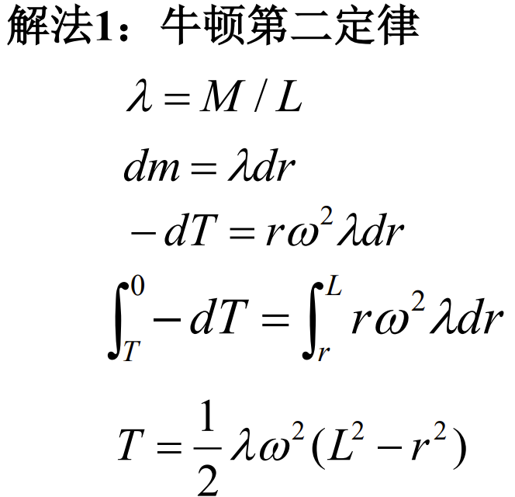
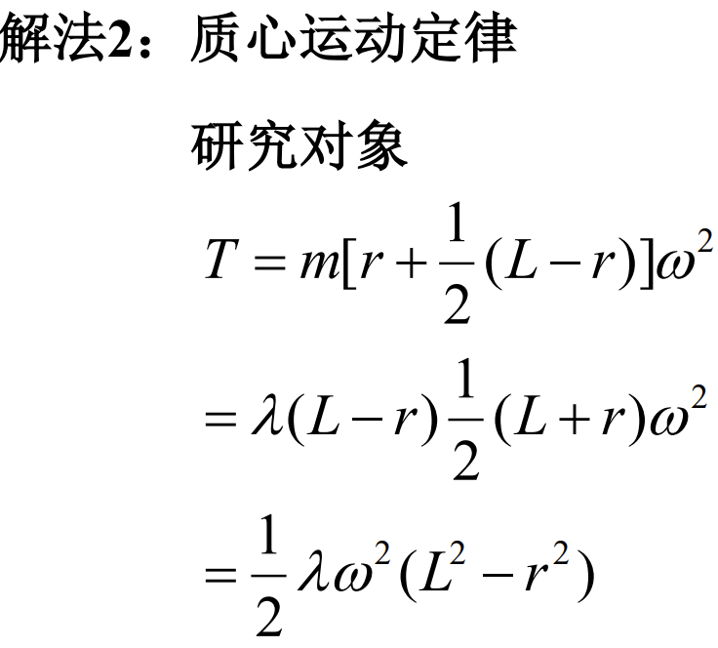
例题

Slide 24
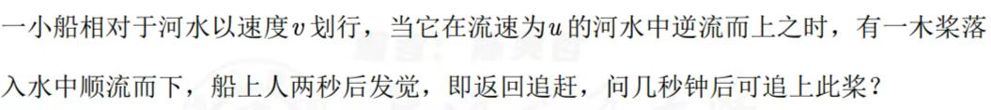
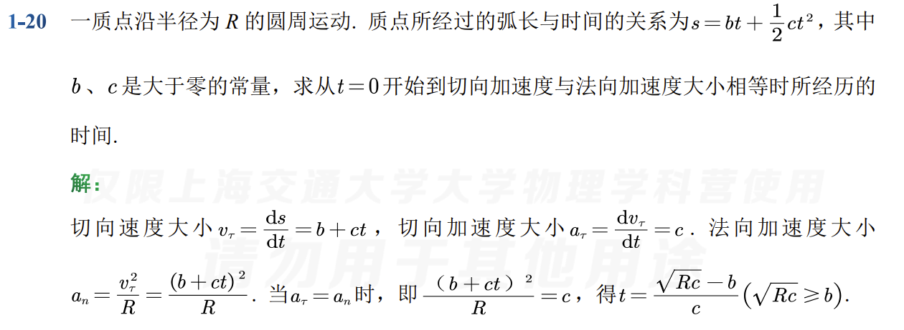
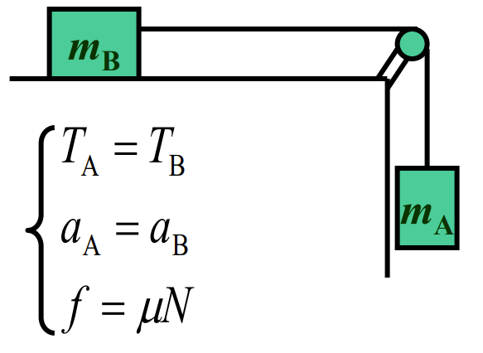
错题
1.
2s,假设河水静止。
2.
质量分别为m和M的滑块A和B，叠放在光滑水平桌面上。A与B之间 的静摩擦因数和滑动摩擦因数分布为μs , μk。系统原先静止，现有一 个水平力F作用于A上，要使A和B不发生相对滑动，求F的最大取值
最大静摩擦力略大于滑动摩擦力，故最大值用μs算
3.
注意拉力不等于m_{A}g
切向加速度、法向加速度中的v是速率 v=ds/dt

Slide 25
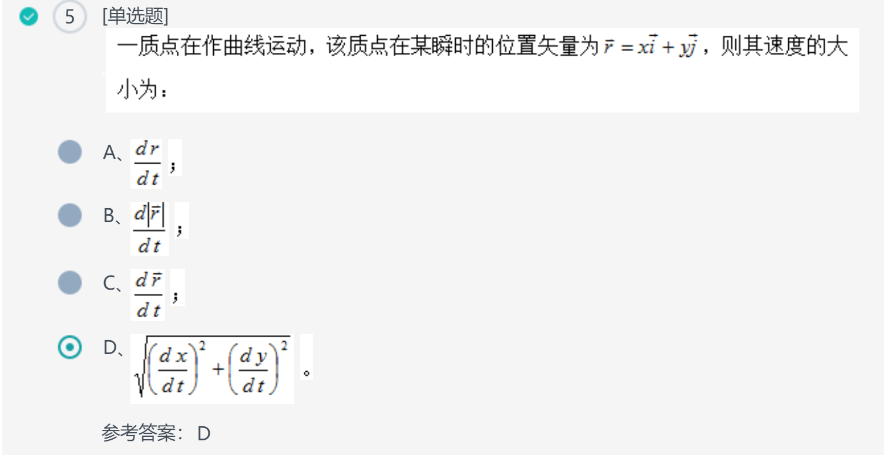
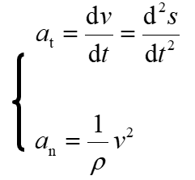
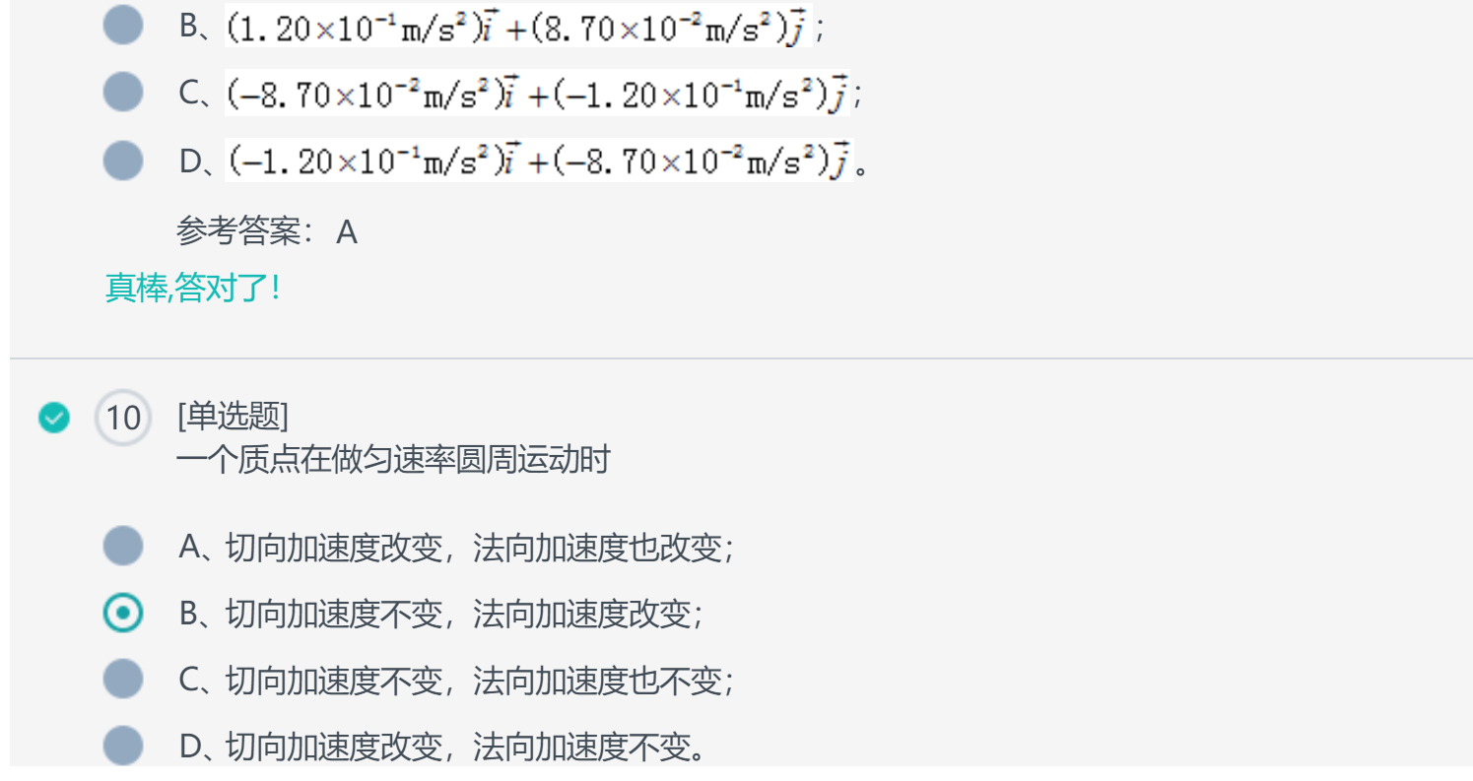
一对作用力和反作用力大小相等、方向相反，但做功代数和不一定为0（和位移有关）
例如一个木板固定，另一个滑块滑动
=0
≠0

Slide 26
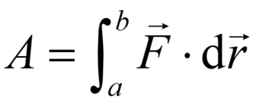


功和能
功：标量，积分通常与路径、参考系有关
合力的功等于其他功的代数和
自然坐标系下：

Slide 27



动能定理
A、E都和参考系有关，因此动能定理只在同一惯性参考系中成立
动能定理是标量，不能分解到各个方向列动能定理方程

Slide 28






保守力做功与势能
力对物体做功与运动的轨迹有关， 称为非保守力，如摩擦力、回旋力。
重力、万有引力、弹性力、静电场力等均为保守力。
有心力作功与路径无关。
保守力沿任意闭合路径做的功为零。
保守力的旋度等于0
力矢在空间的分布形象描述力场
空间某点的势能Ep 在数值上等于质点从该点移动到势能零点时保守力作的功
由势能函数确定力：

Slide 29





第三宇宙速度：

Slide 30


错题

Slide 31





冲量
动量守恒定律（相对同一惯性系）：
内力远大于外力时，近似守恒，例如碰撞、爆炸
在m1拉动m2的瞬间，绳突然拉紧，m1与m2动量守恒、有能量损失
质点系的动量定理：
质点系所受外力矢量和的冲量等于质点系动量的增量
质点系的总动量=m_{总}*V_{C}，若建立质心坐标系，则为零动量系

Slide 32


例题

Slide 33






碰撞
斜碰
弹性碰撞

Slide 34


火箭运动（变质量物体）
合外力
忽略F

Slide 35

例题

Slide 36





冲量矩与角动量
在说明质点的角动量时，必须指明是对哪个点而言的。
角动量定理:
质点对惯性系中某固定参考点的角动量的变化率等于质点所受合力对同一参考点的力矩
质点系内力矩的矢量和为零

Slide 37

例题

Slide 38

刚体
运动过程中刚体内部任意两点之间的距离始终保持不变
自由度：
平动：3
转动：定轴 1 定点 3
平面运动：3
一般运动：（平动+转动） 6

Slide 39







定轴转动
加速转动时，角加速度与角速度同方向
右手螺旋法则
转动惯量是对刚体转动惯性大小的量度， 其大小反映了改变刚体转动状态的难易程度。
影响因素：质量及其分布、转轴位置、形状
刚体定轴转动定律：刚体在作定轴转动时，刚体的角加速度 与它所受到的合外力矩成正比，与刚体的转动惯量成反比。
有限小角位移相加时不满足交换律，不是矢量
垂直于转轴的外力分量产生的力矩，
被轴承上支承力的力矩所抵消

Slide 40


例题
整体角动量不守恒
线速度相等
其中F1的方向是N与f的合力的反方向

Slide 41



J 的计算
均匀薄球壳
均匀球体

Slide 42




平行轴定理 证明+应用
盘心处有一光滑转轴，圆盘可绕其无摩擦旋转，长为l细杆与转轴相连
此时不再是刚体
可视为质量集中在质心的质点

Slide 43


垂直轴定理 证明+应用

Slide 44





定轴转动的角动量守恒
打击中心例题：（只有力F有力矩）
定轴转动角动量守恒定律：
刚体在定轴转动中，当对转轴的合外力矩为零时，刚体对转轴的角动量保持不变。

Slide 45




因为有N作用，且冲击力很大 不能认为dt->0动量守恒
判断角动量是否守恒
守恒
如上图
守恒
支反力是否过O/O’
碰撞瞬间角动量守恒，
B的重力（有限值）的作用dt->0
不守恒 支反力一般不通过另一个圆的圆心

Slide 46

物体系的角动量守恒
若系统由几个物体组成，当系统受到的外力对轴的力矩的矢量和为零， 则系统的总角动量守恒

Slide 47





转动动能+力矩的功
刚体绕过质心平行转轴的转动动能+
质心携总质量绕定轴作圆周运动的动能
由于刚体内两质元的相对距离不变， 一对内力做功之和为零。

Slide 48


定轴转动的功能原理
刚体的重力势能：

Slide 49

例题
求：最大速度 v_{max} 与此时下滑距离S
寻找 v~S 关系，并求导求得极值

Slide 50

陀螺进动
进动角速度与倾斜角 θ 无关，但与陀螺的自转角速度 ω 成反比
角速度/力矩方向改变，进动角速度均改变
方向向上

Slide 51







刚体的平面平行运动
刚体做平面平行运动的总动能=刚体质心的平动动能+刚体绕过质心与运动平面垂直的转轴的转动动能
有摩擦，不是滑动摩擦，因此不能用μF_{N,}，且摩擦不做功
纯滚动：V_{C}=Rꞷ a_{c}=Rꞵ
法一：
法三：取接触点为参考点，则摩擦力没有力矩，而只有重力有
mgrsinθ=(J_{c}+mr²) α

Slide 52


拉线轴问题

Slide 53
狭义相对论时空观
1.狭义相对性原理—— 一切物理规律在任何惯性系中形式相同
2.光速不变原理

Slide 54



钟慢（同地异时）

Slide 55


尺缩（同时异地）
在运动的方向上测量的长度总是收缩的
测量长度：同时测量动长两端的坐标，静长不用同时测量

Slide 56





Slide 57
孪生子佯谬
飞船到达星球再转向是一减速再加速的过程，经历了从一个惯性系到另一个惯性系的转变，而A所在的参照系未经历加速，所以两个参考系并不等价

Slide 58


火车过山洞佯谬

Slide 59




洛伦兹变换
同时的相对性
因果关系的绝对性

Slide 60




能量与动量
重要推导过程：

Slide 61

把两个粒子看成一个系统，总能量守恒，但动能不守恒

Slide 62



Slide 63










简谐振动
总能量由使振子开始振动时外界输入的能量决定，即取决于运动的初始条件
ω只由振动系统的自身性质决定
[−π，π]
=E_{总}
回复力是保守力，作简谐运动的系统机械能守恒
回复力：始终指向平衡位置的作用力
同相、反相
判据：
曲柄连杆使活塞做往复运动不是简谐振动

Slide 64





旋转矢量A在x轴上的投影点M的运动与简谐振动的运动规律相同
转一个角度需要的时间
动能和势能的变化频率是弹簧振子振动频率的两倍

Slide 65






Slide 66




单摆

Slide 67




复摆

Slide 68

考虑更一般的保守系统（不受外力作用，非保守内力不作功）， 作一维运动，故其机械能守恒：
任何系统在稳定平衡位置附近作微谐振动

Slide 69






阻尼振动

Slide 70

受迫振动
稳定振动状态下，受迫振动的频率等于策动力的频率
当策动力的频率接近于固有频率时，受迫振动的振幅达到最大值，产生共振现象

Slide 71




振动叠加
同方向同频率振动的叠加
两个同方向不同频率振动的叠加
相位差pi的偶数倍 相互加强；pi的奇数倍 相互削弱
拍频：单位时间内振幅强弱变化的次数
多个同方向同频率简谐运动的叠加
一个复杂周期振动可以分解成各个周期的周期振动，周期必小于原来的周期

Slide 72




两相互垂直同频率简谐振动：振动轨迹一般情况下为一椭圆
椭圆轨迹的形状取决于振幅和相位差（φ₂指y)
不同频率垂直简谐振动

Slide 73

平衡态
平衡态：在不受外界影响的条件下，系统的宏观性质不随时间改变的状态，称为平衡态。
稳定态：宏观性质不随时间发生变化的状态（可能受外界影响）

Slide 74


热力学第零定律

Slide 75




理想气体状态方程
理想气体模型：气体分子无相互作用 (除碰撞的瞬间外 )

Slide 76








速率分布函数

Slide 77





速率分布函数与速度分布函数的关系：
混合气体的压强等于各气体的分压之和 ——道尔顿分压定律

Slide 78






麦克斯韦速度分布律
麦克斯韦速率分布律

Slide 79


单位时间撞到单位面积上的分子数

Slide 80





玻尔兹曼能量分布

Slide 81



理想气体的内能：i/2*PV

Slide 82



准静态过程的定义
自由膨胀：非准静态、温度不变、不对外界做功、绝热

Slide 83







不给定气体经历的具体过程，则气体在过程中对外净做功和从外界净吸热的正负皆无法判断
热容比
绝热线更陡，绝热线与等温线在交点处两线的斜率比等于γ
吸热
放热

Slide 84







Slide 85





循环过程
卡诺循环的效率仅仅由两热源的温度决定（掌握证明过程）
卡诺循环在T-S图中为矩形（S-T图的面积是热量）

Slide 86



Slide 87



热力学第二定律
克劳修斯表述： 不可能把热量从低温物体传到高温物体而不引起其他变化
开尔文表述：不可能从单一热源吸收热量，使它完全转变为功， 而不引起其他变化
卡诺定理 ：
（1）在相同的高温热源与相同的低温热源之间工作的一切可逆热机，效率相等，与工作物质无关
（2）一切不可逆热机的效率不可能高于可逆热机的效率
（积分路径为沿任一可逆过程）
单位：J/K

Slide 88



绝热过程熵增为0，但绝热自由膨胀不是准静态过程，设计可逆过程计算熵增

Slide 89

宏观状态对应微观状态数目称为该宏观态的热力学几率

